Slide 1
سلام ونعمة
الكتب الإسلامية الأخرى

Slide 2
أمور سابقة ومسلمات:
شرح سابقا أنه لا يوجد إسلام من دون سنة فالقرآن مبنى على قصص ماتناثرة ومواضيع متضاربة وشخصيات بعيدة عن نفسها زمنيا لا يمكن فهمها من دون ذكر أسباب النزول فأسباب النزول جزء مهم من موضوع الإسلام عداك عن الروايات والأحاديث وكتب السيرة.
لا يوجد أدلة تاريخية واحاديث تاريخية تتحدث عن الإسلام المعروف اليوم حاليا غير مصادر الإسلامية.
قصص كثيرة لم تذكر في القرآن كلينا متدوالة يوميا بين المسلمين وتعتبر من الأمور الرئيسة في الدين ومسلمات إسلامية.
أبرز مثال على ذلك أسماء الصحابة واسماء زوجات محمد وام محمد واب محمد وقصة ولادته وقصة وفاته وماذا عمل في حياته وكيفة نزول الوحي وكيف فتح علي باب خيبر إلخ.
لا يوجد تقاويم زمنية في القرآن وهو التقويم الهجري الذي يستخدمه في تحديد تواريخ كل أمور إسلامية مثل فتح الأندلس وغيرها ووفاة العالم فلان وولادتة العالم فلان.
نظرا لكل الأمور التي ذكرت فالذي يريد ان يطلع على الأمور الإسلامية يجب على الأقل على الأقل الكتب الإسلامية الأخرى.

Slide 3
مذاهب وفقه إسلامي:
مذهب أهل السنة والجماعة يعتبر أقدم المذاهب الإسلامية وأكثرها اتباعا في العالم الإسلامي ولديه فروع كثيرة.
مذهب أهل الشيعة وتنقسم أيضا إلى عدة فرق ومراجع.
مذهب الخوارج عادة أهل هذا المذهب لا يسمون أنفسهم بهذا الإسم.
مذاهب أخرى كلامية غير معروفة.
ذكر المذاهب في مناسبة هو ضروري لأن المذاهب تختلف مصادر الأحاديث وأمهات الكتب عن بعضها البعض على الرغم من اتفقها في الأحداث والتواريخ الرئيسية.
مذهب اهل السنة والجماعة:
مذهب أهل الحديث ويعتبر المذهب السني الذي يعتمد على القرآن الكريم وكتب أهل السنة والجماعة, ولا يركز بكثيرا على رأي الأئمة الأربعة بقدر ما يركزون على ما نقلوه من أحاديث فقط.
مذاهب السنة الأربعة الشافعي والمالكي والحنفي والحنبلي إضافة إلى القرآن وكتب ومصادر أهل السنة يعتمدون أيضا كل مذهب على إجتهادات علمائهم يعني الحنفي يعتمد القرآن والسنة ورأي ايمامهم أبي حنيفة المالكي يعتمد القرآن والسنة إضافة إلى رأي الإيمام المالكي, وهناك أيضا من يخلط بين هذه المذاهب.

Slide 4
مذاهب أهل السنة والجماعة:
الأشاعرة: يعتبرون قريبين جدا من المذهب الشافعي وهو واحد من المذاهب الاربعة اعتبار ان القرآن والسنة مصدر رئيسي ومع إعمال العقل فرقة وسطية بين العقل والنقل يعتمدون على العقل في تفسير القرآن, وهناك فرق شبيهة بها مثل الفرق الماريتدية والكلابية.
الصوفي: يعتمدون على القرآن والسنة وربما يؤمنون باحتهادات أحد المذاهب الاربعة او كلها يتعلقون كثير بالفلسفات يخرجون كثيرا عن النصوص السنية بزيارة القبور والاضرحة والإحتفالات بالمولد النبوي ويمارسون الرقص ويرتدون التنانير الطويل ممارسة الرقص في المناسبات الإسلامية وهناك فرقة شبيهة لها وهم الاحباش ومن أشهر شخصياتهم الحلاج.
السلفي: الأقرب لأهل الحديث ولكن هو وسطي بين فقه المذاهب الاربعة وابرز حركاتهم هي الحركة الوهابية التي هي نوع من الثورة على الفرق الإسلامية باتهامهم بعبادة القبور.
إجمالا أهل السنة لا يختلفون كثيرا بالمصادر عادة ما يعتمدون على القرآن والسنة النبوية الفكر الأشعري يستخدم فكر (عقلي) في قراءة الاحاديث وهي وسطية بين العقل والحديث.الصوفي فرقة نشأت متأخرة عن السنة العاديين يؤمنون بأحاديث السنة وكل مصادر السنة ولكن أحيانا يدخلون أحاديث غير موجودة أحيانا يأخذون أحاديث من الشيعة غير موجودة في كتب السنة, هناك أيضا أفكار ليبرالية سنية تفهم النص في سياق حديث والنصوص المحرجة تتجنب قراءتها او الحديث عنها او يتجاهلونها يمارسون طقوس الصلوات والصيام والحج ولكن يعتبرون التبعية للوطن تتجاهل الافكار الجهادية, وهناك المسلم العاصي الذي احيانا يصلي واحيانا لا يصلي أو لا يصلي أبدا او لا يمارس الأركان الإسلامية بشكل صحيح أو كامل.

Slide 5

مصادر أهل السنة:
القرآن أول وأهم مصدر وهو المعيار الأول, يتبعه بالترتيب ما صح بالاحاديث عن رسول الإسلام: صحيح البخاري 194 هـ - 256 هـ مدينة بخارى في اوزبكستان , صحيح مسلم, سنن النسائي, سنن أي داوود, سنن الترميذي, سنن إبن ماجة, وصحاح أخرى ثانوية.
كتب تفسير القرآن تفسير الطبري, تفسير ابن كثير, تفسير القرطبي, تفسير البغوي, تفسير السمرقندي, فتح القدير, الكشاف.
كتب السيرة : السيرة النبوية لابن هشام, السيرة النبوية لابن إسحاق وغيرها.
الفقهاء : ابن تيمية, ابن القيم, السيوطي, النووي, الأشعري (للأشعارة), أبو منصور الحلاج (الصوفيين) إلخ.
كتب: تفاسير الاحاديث, فتح الباري في شرح صحيح البخاري, المنهاج في شرح صحيح مسلم معظمها معاصرة.

Slide 6
أهل الشيعة:
عادة ما يميز الشيعة نفسهم عن السنة إعطاء درجة تكريم لعلي بن أبي طالب, ابن عم رسول الإسلام وزوج ابنته, تفضيله عن باقي من عاشر رسول الإسلام التبرأ من اصحاب رسول الإسلام الذين لم يبايعوا علي ولم يتبرؤون أعداءه, التركيز على رمزية عاشوراء والتعبير عنها بطرق مختلفة ومتفاوتة.
الشيعة الإثنا عشر: أهم فرق الشيعة وأكثرها اتباعا ولديها فرق كثيرة ومستحدثة ولكن تجمع على ولاية علي بن أبي طالب أحقيته بالخلافة تفضيله على با قي الصحابة, التبرأ من من تولى السلطة أثناء حياة الأئمة 12 وعصمتهم من الخطأ الإمام الثاني عشر المهدي حي غائب الغيبة الكبرى وهو الخليفة الشرعي.
الشيعة الزيدية: هي من أهم الفرق الشيعية تختلف عن الفرق الأخرى باعتبار علي أهم رجل بعد رسول الإسلام ولكن لا يعترضون على تولي غيره خلافة رسول الإسلام كما غرهم من الشيعة يوافقون عموم الشيعة على ثورة بوجه الأمووين بل يعتبرون بوجوب الثورة على الحاكم الظالم, ينظر أهل السنة عموما أن الفرق الشيعة الأقرب لهم آخر المنصور محمد البدر حميد الدين توفي عام 1996 للميلاد.
الشيعة الإسماعيلية: أحد أهم الفرق الشيعية وهي عقائديا أقرب للشيعة الإثنا باعتبار عصمة الأئمة ويعتبرون أيضا مثل الشيعة بأن الخلافة لعلي بن أبي طالب ولنسله من بعده ولكن يختلفون مع الشيعة اللإثنا عشرية من الإمام السابع وصاعدا ويختلفون مع أنفسهم في تصنيف أئمة آخرين.عرفت بتفاسير باطنية ونشأت من خلال المذهب مذاهب ومن داخل المذاهب طوائف وتفرعات أبرزها المندثرة: السبيعية تؤمن بسبع أئمة, النزارية المؤمنة, المستعلية الحافظية انتهت على يد صلاح الدين الأيوبي.الفرق الحية منهم اليوم طائفة الموحدين الدروز اخذت منحى آخر, النزارية القاسمية او النزارية الآغاخانية والتي يرعاها إمامهم الآغا خان الرابع الإمام 49 وهي أكبر الفرق الفرق الإسماعيلي, المستعلية الطيبية او البهرة. يعرف هذا المذهب بشدة الباطنية حيث هناك تفسيرين للنصوص الديني تفسير يفهمها الجميع وتفسير يفهم فقط الشيوخ او الحكماء.

Slide 7
أهل الشيعة:
الطائفة العلوية: عادة ما تعرف بالطائفة النصيرية او العلوية تعتبر من الفرق الباطنية أقرب الطوائف إلى الشيعة الإثنا عشرية من غيرها من الفرق تتفق معهم على 11 وصولا للحسن العسكري بعد الحسن العسكري فيما يؤمن الشيعة الإثنالا عشرية ان يليه المهدي او محمد بن الحسن العسكري الذي غاب غيبة صغرى وغيبة كبرى يعتقد ان محمد ابن نصير العبدي البركي النميري كان من أصحاب الإمام العاشر علي الهادي والإمام الحادي عشر الحسن العسكري العلويين يعتقدون أنه الباب الشرعي للإمام الحادي عشر واؤتمن على اسراره وهذا خلافهم مع الشيعة الإثنا عشرية عداك عن ضم أي أحد من غير ابوين علويين وإعتقاد معتقدات خاصة عن علي بن أبي طالب, تدعى ايضا بالنصيرية نسبة لمحمد ابن نصير النميري أو نسبة لجبل النصيرية ويوجد طوائف داخلها.
جميع هذه الطوائف تتفق على أفضلية علي بن أبي طالب على غيره من الصحابة وعلى فكرة بعد نبوة رسول الإسلام هناك إمامة من نسبه بل من نسب صهره وابن عمه علي بن ابي طالب ولكن تختلف في المصادر وامهات الكتب عداك عن أن جزء منها يتبنى التفسير الباطني للآيات القرآنية وحتى داخل الطائفة نفسها يوجد أيضا إختلاف في المصادر وامهات الكتب على وخصوصا داخل الطائفة الإسماعيلية الدروز لديهم فكر آخر ومصادر أخرى وحتى نسب آخر عن غيرها من الطوائف الإسماعيلية.الشيعة الإثنا عشرية تتفق مع بعضها على أمهات الكتب لكن يبقى الإختلاف على صحة الحديث داخل الكتاب على هوا المرجع.

Slide 8
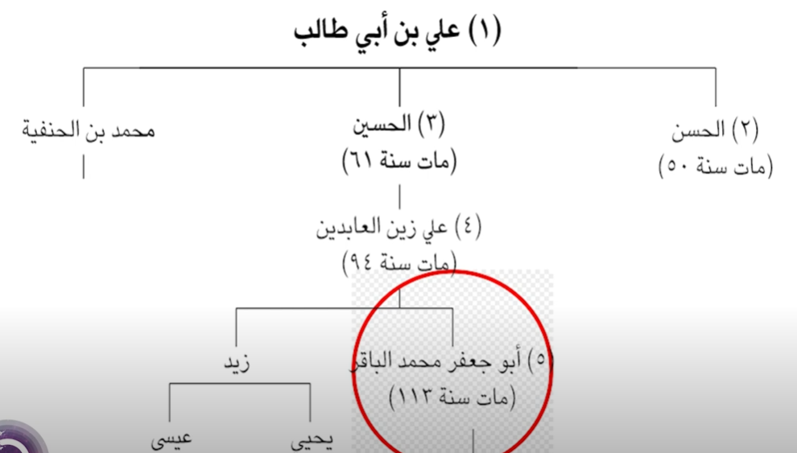
الإختلاف بين الشيعة الزيدية وبقية الفرق الشيعية:
يتفق عموم الشيعة إجمالأ الإسماعيلية والإثنا عشرية والعلوية والزيدية على أول اربع أئمة.
يختلف الزيدية مع بقية الشيعة الإسماعيلية واللإثنا عشرية والعلوية على الإمام الخامس فيما يعتقد بقية الشيعة أن الإمام الخامس محمد الباقر يعتقد الزيدية بامامة خامس الأئمة هو زيد بن علي.
بينما يتفق الشيعة الإثنا عشرية والإسماعيلية بالإضافة للعلوية على ست أئمة ويختلفون على الإمام السابع.
المرتبة الأولى علي بن أبي طالب تحته أبناءه الحسن والحسين وابن الحسين علي زين العابدين.

Slide 9
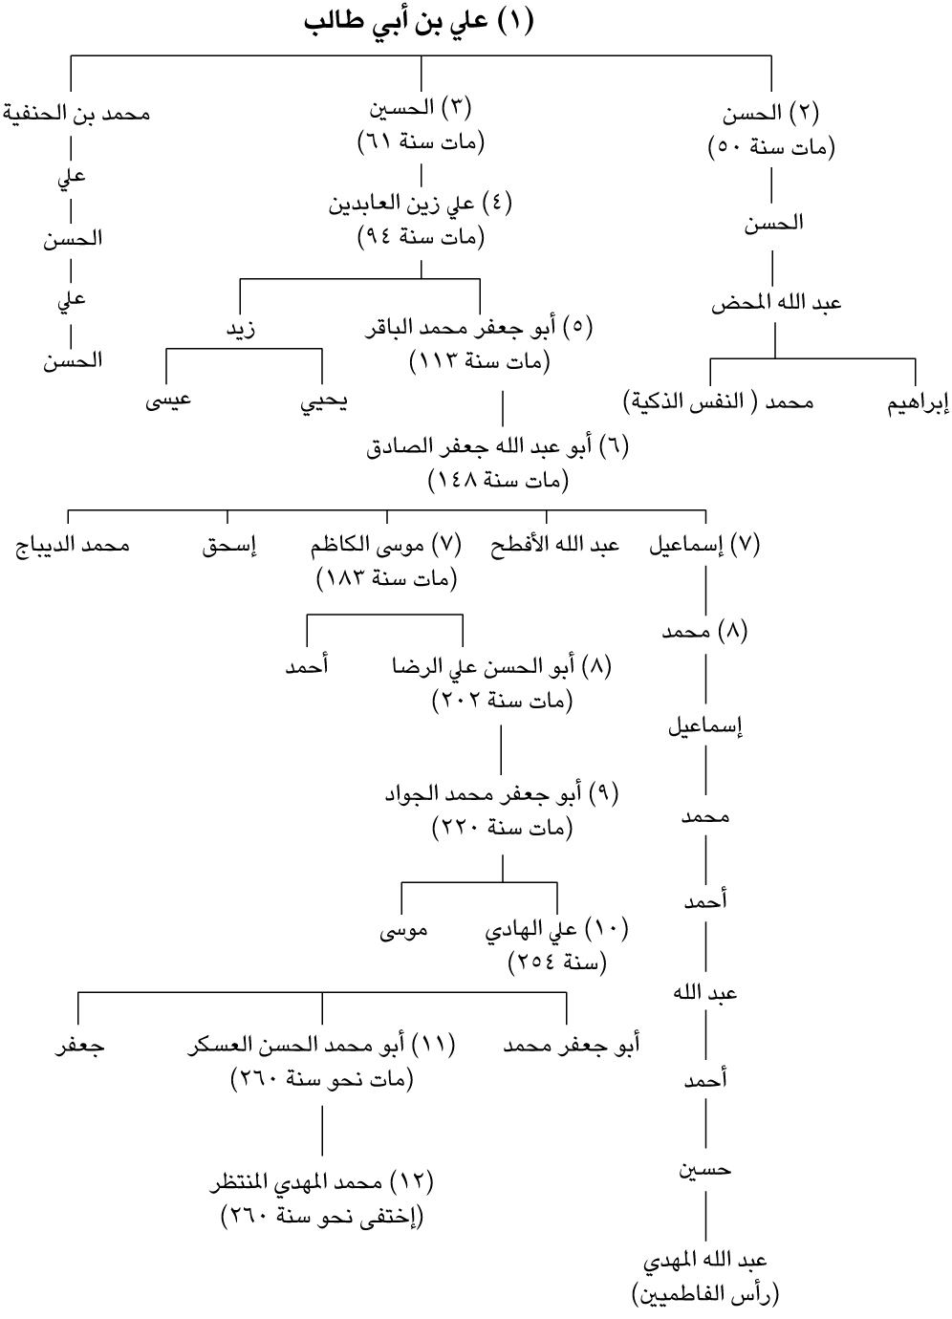
شجرة الأئمة المختلفة بين الشيعية الإسماعيلية والإثنا عشرية:
من الأعلى للأسفل تبدأ بالشخص ثم الإبن ثم ابن ابن الإبن إلخ.
يجمع الطرفان على الأئمة الستة الأوائل ثم يبدأ التفرع بينهما من الإمام السابع.
من الإمام السابع وما فوق المحوقين هم للشيعة الثنا عشرية والتي تحتها خط هي للشيعة الإسماعيلية.
طبعاهناك للشيعة الإسماعلية هناك أكثر من ثماني أئمة وليس كلها واردة في الصورة وهناك تفرع إمامي داخل الشيعة الإسماعليين أنفسهم.

Slide 10
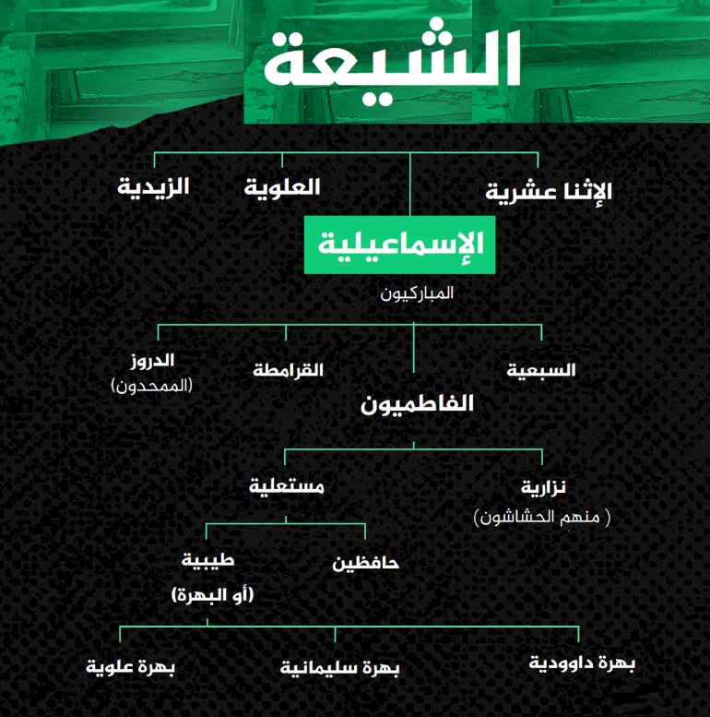
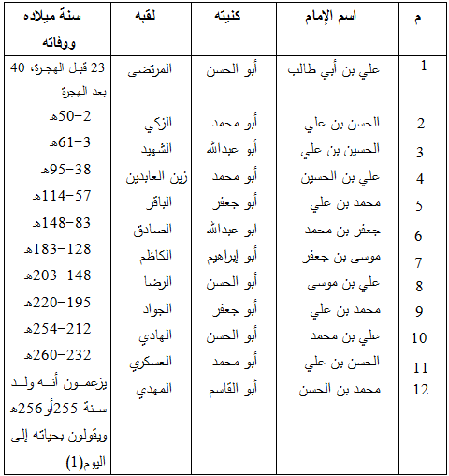
تفرعات الشيعة بصورة أوضح :
أئمة الشيعة الإثنا عشرية

Slide 11
مصادر الشيعة الإثنا عشرية:
القرآن الكريم يعتبر أول وأهم مصادر الشيعة الإثنا عشرية.
الكتب الاربعة: الكافي, تهذيب الأحكام, الإستبصار, من لا يحضره الفقيه.
تفاسير القرآن: مجمع البيان للطبرسي, الميزان للطبطبائي , القمي, العياشي, جامع الجوامع إلخ.
بعض كتب السيرة والتاريخ: الإرشاد للشيخ المفيد, أعلام الورى بأعلام الهدى فضل بن الحسن الطبرسي.
بعض الكتب الأخرى: نهج البلاغة المنسوب لإمام الشيعة علي, مفاتيح الجنان , رسالة الحقوق المنسوب لعلي بن الحسين زين العابدين, بحار الأنوار إجمالا متأخرة.
طبعا هناك تفاصيل كثيرة ستعرض لاحقا في ملف مصادرة الشيعة الإثنا عشرية.
بعض مصادر الزيدية:
القرآن المجزي في أصول الفقه, تأليف يحيى بن الحسين الهاروني (ت 424 هـ), كتاب الزاهر وكتاب المدخل, تأليف أحمد بن سليمان (ت 566 هـ), المقنع في أصول الفقه, تأليف يحيى بن المحسن بن محفوظ (ت 636 هـ), المستصفى في أصول الفقه تأليف علي بن سليمان بن أبي الرجال (تاريخ بعد 681 هـ).

Slide 12
بعض مصادر الإسماعيلية:
عادة ما يعتمد هؤلاء تفاسير باطنية يعرفها فقط رعاة الطائفة وتفاسير يعرفها العامة وطبعا تختلف الكتب بين الطوائف الداخلية, إضافة للقرآن.
الدروز: كتاب الحكمة او رسائل الحكمة وكتب أخرى.
النزارية الأغاخانية: يرجعون ربما لإمامهم الحالي, كتاب الرسائل, كتب الإمامة الخاص بهم وكتب أخرى, لايفرض إرتداء الحجاب عندهم للنساء.
البهرة او المستعلية الطيبة: وتنقسم إلى ثلاثة اقسام البهرة الداوودية, البهرة السليمانية, البهرة العلوية.
بعض مصادر عن العلويين:
تكاد تكون مشتركة في بعض الكتب للشيعة الإثنا عشرية مثل القرآن, نهج البلاغة. بالإضافة لكتب أخرى كتاب الرسائل العلوية, التركيز على الاحاديث النبوية التي تمدح علي بن ابي طالب, التقاليد الشفهية وغيرها من الأمور والتقاليد التي يعرفها إما عموم اتباع الطائفة فقط وإما فقط رعاة هذه الطائفة وهي لا تقبل بدخول اي شخص من خلفية أخرى إليها.

Slide 13
الخوارج حسب ما يسميهم الآخرون:
فرقة هي فرقة منبوذة من السنة والشيعة وسميت الخوارج لأنها خرجت عن طوع علي بن أبي طالب عندما هادن معاوية بن أبي سفيان بعد ان أطاعته بخروجها على معاوية بن ابي سفيان.
تكفر الخوارج مرتكب الكبيرة كالزنى, السرقة, وشرب الخمر والسكر على عكس المذاهب الأخرى التي تعتبر هذا من الكبائر وتقيم عليه سواء بقطع اليد او الرجم او الجلد ولكن لا تخرجه عن الملة.
تنقسم الخوارج إلى عدة اقسام : المحكمة, الأزارقة, النجدات, الصفرية, كلها اندثرت واختفت باستثناء الفرقة الإباضية الأقل تشداد الموجودة حاليا في عدد من بقاع الأرض أبرزها سلطنة عمان, وربما سبب بقائها لأنه أقل تشددا.
بعض مصادر الإباضية:
القرآن الكريم وهو أول كتاب عندهم إضافة مسند ربيع ابن حبيب ويطلق عليه الجامع الصحيح وكتب اخرى.

Slide 14
الفرق الأخرى الكلامية :
القديمة : المعتزلة , المرجئة , القدرية , الجبرية.
الفرق الأحمدية القديانية, هذا رابطهم https://www.islamahmadiyya.net/
فرقة حديثة: أهل القرآن, فرقة تخلط بين احاديث السنة واحاديث الشيعة الإثنا عشرية, وفرق تعتمد على أحاديث مؤلفة, وفرق تعتمد على القرآن والتواتر إجمالا هذه الافكار تجديدية وتصحيحية للإسلام.
الفرق الكلامية القديمة:
المعتزلة: هي تعود إلى واصل بن عطاء الذي اعتزل ازدهرت بالفترة العباسية ايام المأمون, المعتصم بالله, الواثق بالله, تحكم العقل على النقل تشكك في أحاديث والروايات وايضا فكرة ان القرآن مخلوق وان القرآن غير صالح لكل زمان ومكان, أتت ردا عليها فرق سنية أبرزها الاشعارة التي توسطت بين العقل والنقل, أو اعملت العقل في سبيل النقل.
المرجئة: يعني تترك الأمور الخلافية الإسلامية لله تتجنب الحكم على طرف ضد طرف أخذت الحياد بموضوع مرتكب الفاحشة إذا كافر او لا, تجنبت التدخل في حرب صفين بين علي بن ابي طالب ومعاوية.
القدرية: أن كل الأمور التي تحدث للإنسان مستقلة عن إرادة الله سواء بالكفر والإيمان وغيرها.
الجبرية: هي فكرة تعاكس القدرية فهي تؤمن أن كل ما يحدث للانسان هو كليا تحت إرادة الله عكس فكرة القدرية.

Slide 15
الفرق الأحمدية القديانية:
على الرغم من أن معظم 99% منهم يعتقدون أن محمد آخر نبي لن يأتي نبي بعده وان من ياتي بعده يكون مدعى النبوة او ساحر وانه خاتم الأنبياء إلا أن الأحمدية القديانية تؤمن بفكرة ان محمد خاتم الانبياء ولكن تفسر كلمة خاتم بتفسير آخر فخاتم لا يفسرونها أنه النبي الأخير بل يفسرونها أنه خاتم يعني زينة مثل الخاتم الذي يرتديه للزينة. فهي تؤمن بنبوة ميرزا غلام أحمد 1835-1908 الهند.
تستدل على نبوته بآية قرآنية وَإِذْ قَالَ عِيسَى ابْنُ مَرْيَمَ يَا بَنِي إِسْرَائِيلَ إِنِّي رَسُولُ اللَّهِ إِلَيْكُم مُّصَدِّقًا لِّمَا بَيْنَ يَدَيَّ مِنَ التَّوْرَاةِ وَمُبَشِّرًا بِرَسُولٍ يَأْتِي مِن بَعْدِي اسْمُهُ أَحْمَدُ (سورة الصف الآية 6 ) معظم المسلمون يعتقدون ان اسم أحمد هو اسم آخر لنبيهم محمد إلا أن الاحمدية تعتقد بشكل مباشر على نبيهم ميرزا غلام أحمد.
الفرقة أقرب للسنة بموضوع المصادر فهي تستدل او تعمد على كتب السنة مثل البخاري ومسلم في حياة وأقوال رسول الإسلام على الرغم من اختلفاها في بعض التفاسير للاحاديث.
تولى خمس خلفاء خلافة ميرزا غلام آخرهم حاليا خليفتهم الخامس ميرزا مسرور أحمد والمقيم في لندن حاليا.
يلقب الميرزا بالمسيح الموعود والمهدي المنتظر, يختلفون بقية المسلمين بالقبول بصلب المسيح ولكن ترفض قيامته.
أحد أهم الكتب الخاصة بطائفتهم الخزائن الروحية المكونة من 20 مجلد.
تكفر من معظم المسلمين وتمنع من زيارة مكة والمدينة.

Slide 16
الفرق الحديثة:
فرقة أهل القرآن: تعمد على القرآن الكريم دون الرجوع إلى أي مصادر وتعتبر أن من كتب الأحاديث هو من شوه الإسلام الصحيح وتعتبر أن جميع او معظم الصحابة يحبون السلطة وغدروا برسولهم وهي أهم الفرق التي ترفض الأحاديث والروايات أبرز المتحدثون بها د.أحمد صبحي منصور, إسلام البحيري وغيرهم.
فرق تاخذ من أحاديث السنة والشيعة 12: إضافة للقرآن تعتقد هذه أن الإسلام دين صحيح ولكن من نقل الأحاديث كلي الدقة او أو كلي الأمانة. لذلك لا تعتقد أن مصادر أن مصادر السنة ليست صحيحة 100% ولا مصادر الشيعة صحيحة من 100% فتأخذ من هنا وهناك وتركز على الأحاديث التي تعتبرها جميلة من كلا الطائفتين وتعتبد عن الأحاديث التي تعتبرها سيئة وتعمد بشدة على الأحاديث الواردة في كلا المذهبين.
فرقة أحاديث مؤلفة : هناك فرق تعتمد على أحاديث ضعيفة, وإما أحاديث لم ترد -لكن تعتبر عن خلق رسول الإسلام الجميل- وإما أحاديث اختلقت لاحقا طبعا إضافة للقرآن وبعض الاحاديث الواردة.
وهناك فرق أخرى تفسر القرآن بطريقة يفوقون بين الآية والأمور الأخرى العلمية ويمزجون بينها وينتقون عبارات إلخ.

Slide 17
الخلاصة:
لا يمكن معرفة المصادر الأخرى الإسلامية دون الرجوع إلى المذاهب الإسلامية فلكل طائفة كتب متفرقة.
بخصوص مصادر الإسلام, سيتم الحديث بالتفاصيل المملة في الملفات اللاحقة عن أهم الفرق منها أهل السنة والجماعة, والشيعة اللإثنا عشرية التي تعتبر أهم واكبر مذاهب الشيعة مع بعض المعلومات العامة عن فرق الخوارج وامور أخرى.
عندما يقول الأخ المسلم أن هم 1.5 او 1.6 مليار فهو يشمل من حيث يدري أو لا يدري كل هذه الفرق والتفرعات, على الرغم من الإختلافات الكثرية بينهم.
جميع هذه الفرق تؤمن بالقرآن او تعتمد او على القرآن على الرغم من تفاوت التفاسير والقصص والروايات.
القصة الإسلامية المشهورة عن صلب المسيح هو ان المسيح لم يصلب بل اتى الشبيه واصعده الله إلى السماء التي سيتم شرحها لاحقا ومن أين أتت ولكن الأحمدية تعكس الرواية تؤمن بالصلب ولكن لا تؤمن بالقيامة.
الفرق الشيعية الاخرى كالزيدية والإسماعيلية والعلوية وكذلك فرقة الإباضية والاحمدية وغيرها لن يتم التطرق اليها لاحقا سوا بمعلومات بسيطة سيكون التركيز على السنة والشيعة الإثنا عشرية.

